Slide 1
个人所得税年度汇算
业务解析与实操
主讲：秦剑荣
2021年5月25日
Notes:
这

Slide 2
目录
/Contents
第一章 个人所得税年度汇算政策解析
第二章 自行申报手机APP端
第三章 自行申报手机WEB端

Slide 3
1
PART
个人所得税
年度汇算政策解析

Slide 4
1、个人所得税年度汇算含义
年度汇算，通俗讲就是“合并全年收入，按年计算税款”，即将居民个人取得的工资薪金、劳务报酬、稿酬、特许权使用费收入合并为“综合所得”，以“年”为一个周期计算应该缴纳的个人所得税。平时取得这四项收入时，先由支付方（即扣缴义务人）依税法规定按月或按次预扣预缴税款。年度终了，纳税人需要将上述四项所得的全年收入和可以扣除的费用进行汇总，计算全年应纳个人所得税，再减去年度内已预缴的税额，确定该纳税年度应补税额或者应退税额，在法定期限内向税务机关办理纳税申报并结清税款的行为。
查遗补漏、汇总收支、按年算账、多退少补

Slide 5
1、个人所得税年度汇算含义
工资薪金所得
劳务报酬所得
特许权使用费所得
稿酬所得
√
综合
所得
征税项目
（9个）
Ⅹ
股息利息红利所得
财产租赁所得
财产转让所得
偶然所得
经营所得
分类
所得

Slide 6
1、个人所得税年度汇算含义
年度
年度汇算之所以称为“年度”，是指仅限于计算并结清纳税年度的应退或者应补税款，不涉及以前年度，也不涉及以后年度。因此，2021年纳税人办理年度汇算时仅需要汇总2020年度取得的综合所得。

Slide 7
个税综合所得汇缴

Slide 8
2020年度汇算的范围和内容有哪些新变化？
1.单位代为办理确认：增加电子等方式
由单位代为办理的，纳税人应在2021年4月30日前与单位以书面或者电子等方式进行确认。
2019
2020
书面
书面
电子（电子邮件、短信、微信等）
【提醒】完成确认后，纳税人需要将除本单位以外的2020年度全部综合所得收入、扣除、享受税收优惠等信息资料如实提供给单位，并对信息的真实性、准确性、完整性负责。
Notes:
1.单位代为办理确认：增加电子等方式
税务总局公告2021年第2号规定：由单位代为办理的，纳税人应在2021年4月30日前与单位以书面或者电子等方式进行确认。
【实务理解】
（1）由单位代为办理的，纳税人应在次年4月30日前与单位进行确认。
（2）增加了电子确认方式，即纳税人可通过电子邮件、短信、微信等进行确认，与书面方式有同等法律效力。
【提醒】完成确认后，纳税人需要将除本单位以外的2020年度全部综合所得收入、扣除、享受税收优惠等信息资料如实提供给单位，并对信息的真实性、准确性、完整性负责。

Slide 9
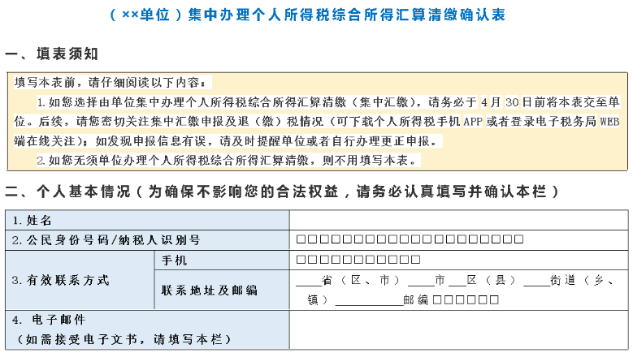
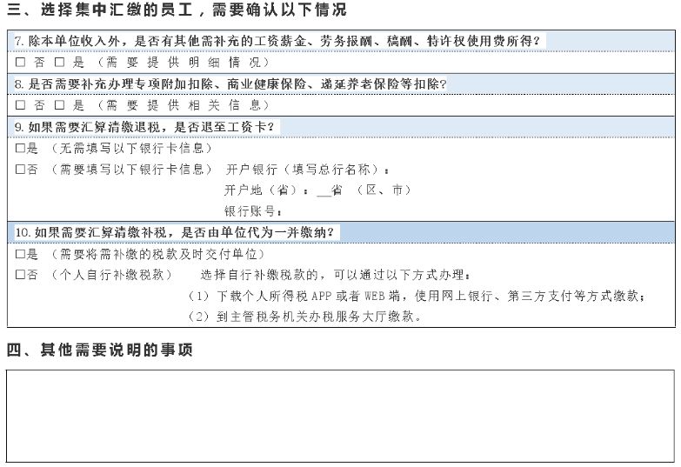

Slide 10
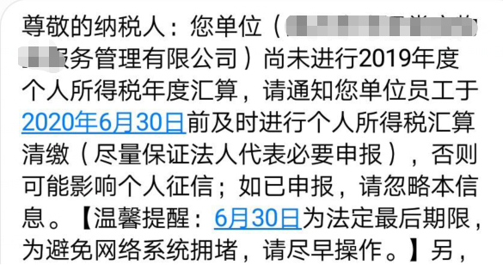
2020年度汇算的范围和内容有哪些新变化？
2.纳税人未与单位确认请其代为办理的，单位不得代办
税务总局公告2021年第2号规定：纳税人未与单位确认请其代为办理年度汇算的，单位不得代办。

Slide 11
2020年度汇算的范围和内容有哪些新变化？
3.全日制学历教育的实习生可以要求单位代办
任职受雇单位除支付工资薪金的单位外，还包括按累计预扣法预扣预缴劳务报酬所得个人所得税的单位，主要是保险营销员、证券经纪人或正在接受全日制学历教育的实习生等情形。
支付工资薪金的员工
保险营销员、证券经纪人
正在接受全日制学历教育的实习生
任职受雇单位——可以要求单位代办
Notes:
税务总局公告2021年第2号规定：任职受雇单位除支付工资薪金的单位外，还包括按累计预扣法预扣预缴劳务报酬所得个人所得税的单位，主要是保险营销员、证券经纪人或正在接受全日制学历教育的实习生等情形。如纳税人向单位提出代办要求的，单位应当办理，或者培训、辅导纳税人通过网上税务局自行完成年度汇算申报和退（补）税。

Slide 12
2020年度汇算的范围和内容有哪些新变化？
4.增加“主要收入来源地”概念
纳税人没有任职受雇单位的，向其户籍所在地、经常居住地或者主要收入来源地的主管税务机关申报。
主要收入来源地，是指纳税人纳税年度内取得的劳务报酬、稿酬及特许权使用费三项所得累计收入最大的扣缴义务人所在地。
任职受雇单位所在地
有任职受雇单位的
有2处任职的，任选1处申报
个人自行申报地选择
没有任职受雇单位的
户籍所在地
经常居住地
主要收入来源地

Slide 13
2020年度汇算的范围和内容有哪些新变化？
5.增加“首违不罚”原则免予处罚
纳税人因申报信息填写错误造成年度汇算多退或少缴税款的，纳税人主动或经税务机关提醒后及时改正的，税务机关可以按照“首违不罚”原则免予处罚。
非主观错误可“首违不罚”

Slide 14
2020年度汇算的范围和内容有哪些新变化？
6.与2019年度汇算相关联
申请2020年度汇算退税的纳税人，如存在应当办理2019年度汇算补税但未办理，或者经税务机关通知2019年度汇算申报存在疑点但拒不更正或说明情况的，需在办理2019年度汇算申报补税、更正申报或者说明有关情况后依法申请退税。
相邻两个年度的汇算情况相互关联，
上年度未按规定退补税，
本年度将无法办理汇算清缴
Notes:
6.与理2019年度汇算相关联
税务总局公告2021年第2号规定：申请2020年度汇算退税的纳税人，如存在应当办理2019年度汇算补税但未办理，或者经税务机关通知2019年度汇算申报存在疑点但拒不更正或说明情况的，需在办理2019年度汇算申报补税、更正申报或者说明有关情况后依法申请退税。
通过关联纳税人2019年度的申报记录，提醒纳税人依法诚信申报办税、依法履行公民义务，可以更好地保障纳税人合法权益，维护纳税人的涉税信用记录。

Slide 15
2020年度汇算的范围和内容有哪些新变化？
7.预填服务范围增加
2019年
2020年
工资薪金所得
劳务报酬所得（保险经纪人、证券经纪人）
工资薪金
所有劳务报酬
稿酬所得
特许权使用费
年度汇算开始后，税务机关将通过网上税务局，根据一定规则为纳税人提供申报表预填服务，如果纳税人对预填的收入、已预缴税款等结果没有异议，系统就会自动计算出应补或应退税款，纳税人就可以知道自己是否需要办理年度汇算了。
Notes:
7.预填服务范围增加：
2019年度为两项工资薪金所得、劳务报酬所得（保险经纪人、证券经纪人），2020年度扩大到工资薪金、所有劳务报酬、稿酬所得、特许权使用费所得全部四项综合所得。
税务总局公告2021年第2号规定：年度汇算开始后，税务机关将通过网上税务局，根据一定规则为纳税人提供申报表预填服务，如果纳税人对预填的收入、已预缴税款等结果没有异议，系统就会自动计算出应补或应退税款，纳税人就可以知道自己是否需要办理年度汇算了。

Slide 16
2020年度汇算的范围和内容有哪些新变化？
8.邮寄申报并补税的纳税人可以及时关注申报进度并缴纳税款
9.开放网上税务局（网页端）境外所得申报功能
邮寄申报并补税的纳税人，需要通过网上税务局或者主管税务机关（办税服务厅）及时关注申报进度并缴纳税款。
提升纳税人境外所得申报的便利性，将开放网上税务局（网页端）境外所得申报功能。

Slide 17
综合所得年度汇算的申报功能优化
2020年度汇算的范围和内容有哪些新变化？
增加和优化了申报过程中的提示提醒
在全面梳理纳税人申报易错易漏点的基础上，引导纳税人准确填报。比如，对于在经营所得和综合所得中重复扣除6万元减除费用的纳税人，将提醒其更正经营所得申报，在综合所得中依法准确享受扣除。
手机个人所得税app中关闭了“删除”功能
防止误操作删除已有的年度扣缴记录造成申报错误，如果纳税人对已申报记录存在疑问，可以通过异议申诉的方式解决
手机个人所得税app中设定了可撤销次数的上限
防止个别纳税人通过随意填报信息再撤销退税申请的方式干扰汇算正常秩序
Notes:
增加和优化了申报过程中的提示提醒
在全面梳理纳税人申报易错易漏点的基础上，有针对性地增加和优化了申报过程中的提示提醒，引导纳税人准确填报。比如，对于在经营所得和综合所得中重复扣除6万元减除费用的纳税人，将提醒其更正经营所得申报，在综合所得中依法准确享受扣除。
手机个人所得税app中关闭了“删除”功能
为防止纳税人误操作删除已有的年度扣缴记录造成申报错误，在手机个人所得税app中关闭了“删除”功能，如果纳税人对已申报记录存在疑问，可以通过异议申诉的方式解决。
手机个人所得税app中设定了可撤销次数的上限
为防止个别纳税人通过随意填报信息再撤销退税申请的方式干扰汇算正常秩序，在手机个人所得税app中设定了可撤销次数的上限，如果纳税人撤销退税申请的次数超过一定数量，系统将自动取消纳税人网络撤销权限，纳税人需要到办税服务厅办理后续事宜。

Slide 18
年度汇算的准备工作

Slide 19
哪些收入需要汇缴，哪些收入不需要汇缴？
工资薪金所得
劳务报酬所得
居民个人
综合所得
稿酬所得
特许权使用费所得
不包括：
汇算清缴
经营所得、利息股息红利所得、财产租赁所得、财产转让所得、偶然所得；
纳税人按规定选择不计入综合所得计算纳税的全年一次性奖金等。
Notes:
居民个人取得综合所得的，应当按纳税年度合并计算个人所得税，并依法办理汇算清缴。
本办法所称综合所得，是指工资薪金所得、劳务报酬所得、稿酬所得、特许权使用费所得，另有规定的除外。
综合所得收入额指2020年1月1日至12月31日取得的工资薪金、劳务报酬、稿酬、特许权使用费等四项所得（以下称“综合所得”）的收入额。
依据税法规定，年度汇算不涉及财产租赁等分类所得，以及纳税人按规定选择不并入综合所得计算纳税的全年一次性奖金等所得。

Slide 20
综合所得收入和收入额的区别是什么？
工资薪金所得
100%计入
收入额
综合所得年收入额
减除20%后
为收入额
劳务报酬所得
收入额减按70%计算
减除20%后
为收入额
稿酬所得
特许权使用费所得
减除20%后
为收入额
Notes:
“收入”：通俗讲即毛收入，也就是常说的税前收入。
“收入额”：是计算税款过程中的一个名词。依据税法，工资薪金所得以全部收入为收入额，劳务报酬所得、稿酬所得、特许权使用费所得以收入减除百分之二十的费用后的余额为收入额。稿酬所得的收入额减按百分之七十计算。
工资薪金所得收入额＝全部工资薪金税前收入
劳务报酬所得收入额＝全部劳务报酬税前收入×（1-20%）
特许权使用费所得收入额＝全部特许权使用费税前收入×（1-20%）
稿酬所得收入额＝全部稿酬税前收入×（1-20%）×70%

Slide 21
居民个人综合所得汇算清缴计算方法
2020年度汇算应退或应补税额=[（综合所得收入额 -60000元 -“三险一金”等专项扣除 - 子女教育等专项附加扣除 - 依法确定的其他扣除 - 捐赠）× 适用税率 - 速算扣除数] - 2020年已预缴税额
依据税法规定，2020年度汇算仅计算并结清本年度综合所得的应退或者应补税款，不涉及以前或往后年度，也不涉及财产租赁等分类所得，以及按规定可以不并入综合所得计算纳税的全年一次性奖金等所得。
基本公式

Slide 22
综合所得应补退税额的计算
住房公积金等
失业保险等
税收递延型养老保险
收入≠收入额
基本养老保险
税优商业健康险
6万元
基本医疗保险
企业年金和职业年金等
2020年度汇算应退或应补税额
= 【（ 年收入额 – 基本减除费用 - 专项扣除 - 专项附加扣除－ 其他扣除-捐赠）× 税率-速算扣除数 -2020年已预缴税额
子女教育支出
继续教育支出
工资薪金应发数
综合所得
收入额的计算
大病医疗支出
劳务报酬收入×80%
住房贷款利息
特许权使用费收入×80%
住房租金支出
稿酬收入×80%×70%
赡养老人支出

Slide 23
专项附加扣除
专项附加扣除---6项
相关部门 | 信息提供
公安部门 | 有关身份信息、户籍信息、出入境证件信息、出国留学人员信息、公民死亡标识等信息
卫生健康部门 | 有关出生医学证明信息、独生子女信息
民政部门、外交部门、最高法院 | 有关婚姻登记信息
教育部门 | 有关学生学籍信息（包括学历继续教育）、或者在相关部门备案的境外教育机构资质信息
人力资源社会保障等部门 | 有关学历继续教育（职业技能教育）学籍信息、职业资格继续教育、技术资格继续教育信息
财政部门 | 有关继续教育收费财政票据信息
住房城乡建设部门 | 有关房屋租赁信息、住房公积金管理机构有关住房公积金贷款还款支出信息
自然资源部门 | 有关不动产登记信息
人民银行、金融监督管理部门 | 有关住房商业贷款还款支出信息
医疗保障部门 | 有关个人负担的医药费用信息

Slide 24
专项附加扣除
需留存备查的资料
子女教育 | 学前教育阶段，为子女年满3周岁当月至小学入学前一月。学历教育，为子女接受全日制学历教育入学的当月至全日制学历教育结束的当月。 | 子女在境外接受教育的，应当留存境外学校录取通知书、留学签证等境外教育佐证资料。
学历（学位）继续教育 | 入学的当月至学历（学位）继续教育结束的当月，同一学历（学位）继续教育的扣除期限最长不得超过48个月
职业资格教育 | 技能人员、专业技术人员职业资格继续教育取得相关职业资格证书的当年 | 职业资格证书
大病医疗 | 为医疗保障信息系统记录的医药费用实际支出的当年。次年汇缴扣 | 大病患者医药服务收费及医保报销相关票据原件或复印件，或者医疗保障部门出具的纳税年度医药费用清单等资料。

Slide 25
专项附加扣除
参考文件：国家税务总局公告2018年第60号
国家税务总局关于发布《个人所得税专项附加扣除操作办法（试行）》的公告
住房贷款利息 | 为贷款合同约定开始还款的当月至贷款全部归还或贷款合同终止的当月，扣除期限最长不得超过240个月。 | 住房贷款合同、贷款还款支出凭证等资料。
住房 租赁 | 为租赁合同（协议）约定的房屋租赁期开始的当月至租赁期结束的当月 | 住房租赁合同或协议等资料。
赡养 老人 | 为被赡养人年满60周岁的当月至赡养义务终止的年末 | 约定或指定分摊的书面分摊协议等资料。

Slide 26
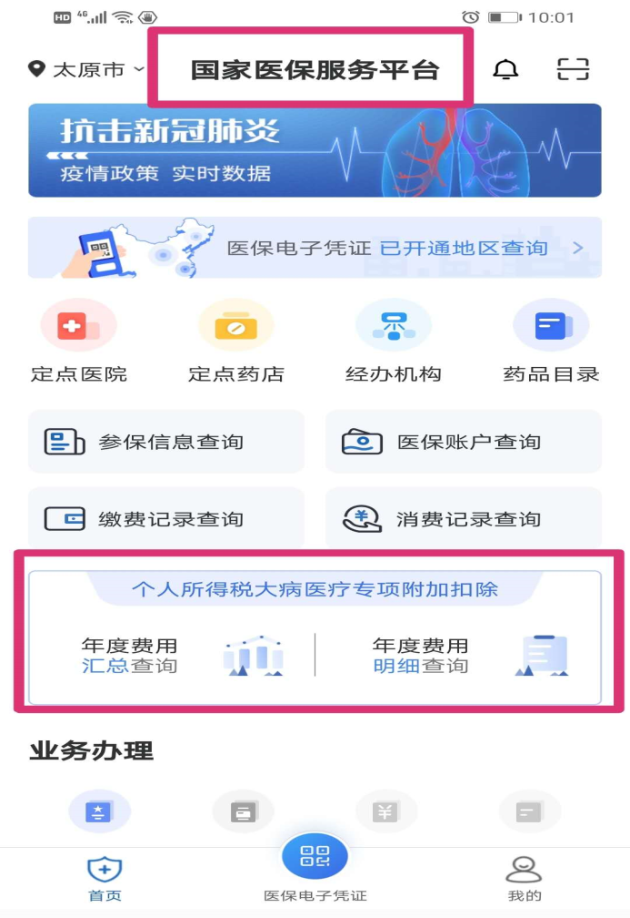
专项附加扣除
专项附加扣除---6项
大病医疗专项附加扣除
本人
配偶
未成年子女
注意：
（1）纳税人及其配偶、未成年子女发生的医药费用支出，分别计算扣除额；
（2）纳税人应当留存医疗服务收费相关票据原件/复印件等。
由父母/夫妻一方扣 | 医保报销后个人负担部分 | 15000＜医保报销后个人负担部分≤80000 （本区间内据实扣除）

Slide 27
专项附加扣除
大病医疗专项附加扣除
案例分享
某公司职员于某申报个税年度汇算时，在“专项附加扣除—大病医疗”栏填报了费用支出35000元，并申请退税2016.7元。税务机关联系于某进行核实，于某答复，自己2019年度发生大病，共花费医疗费用35000元，医保报销后个人负担10000元，受网上“秘笈”的误导，于某将35000元全部大病医疗扣除。税务机关向其解释大病医疗支出的扣除政策，并告知了查询本人大病医疗费用支出信息的操作方法（附后），于某据实进行了更正申报。

Slide 28
哪些人不需要办理年度汇算清缴？
《关于个人所得税综合所得汇算清缴涉及有关政策问题的公告》
财政部、税务总局（2019年第94号）
国家税务总局公告2021年第2号
（一）年度汇算需补税但综合所得收入全年不超过12万元的；
（二）年度汇算需补税金额不超过400元的；
（三）已预缴税额与年度应纳税额一致或者不申请退税的。。
【提醒】纳税人取得综合所得时存在扣缴义务人未依法预扣预缴税款的情形，不包括在免于汇算的情形内。
Notes:
经国务院批准，依据《财政部 税务总局关于个人所得税综合所得汇算清缴涉及有关政策问题的公告》（2019年第94号）有关规定，纳税人在2020年度已依法预缴个人所得税且符合下列情形之一的，无需办理年度汇算：
（一）年度汇算需补税但综合所得收入全年不超过12万元的；
（二）年度汇算需补税金额不超过400元的；
（三）已预缴税额与年度应纳税额一致或者不申请退税的。

Slide 29
哪些人需要办理年度汇算清缴？
退
国家税务总局公告2021年第2号
补
依据税法规定，符合下列情形之一的，纳税人需要办理年度汇算：
（一）已预缴税额大于年度应纳税额且申请退税的；
（二）综合所得收入全年超过12万元且需要补税金额超过400元的。
Notes:
经国务院批准，依据《财政部 税务总局关于个人所得税综合所得汇算清缴涉及有关政策问题的公告》（2019年第94号）有关规定，纳税人在2020年度已依法预缴个人所得税且符合下列情形之一的，无需办理年度汇算：
（一）年度汇算需补税但综合所得收入全年不超过12万元的；
（二）年度汇算需补税金额不超过400元的；
（三）已预缴税额与年度应纳税额一致或者不申请退税的。

Slide 30
哪些人需要办理年度汇算清缴？
（一）已预缴税额大于年度应纳税额且申请退税的；
退
1.2020年度综合所得年收入额不足6万元，但平时预缴过个人所得税的；
2.2020年度有符合享受条件的专项附加扣除，但预缴税款时没有申报扣除的；
3.因年中就业、退职或者部分月份没有收入等原因，减除费用6万元、“三险一金”等专项扣除、子女教育等专项附加扣除、企业（职业）年金以及商业健康保险、税收递延型养老保险等扣除不充分的；
4.没有任职受雇单位，仅取得劳务报酬、稿酬、特许权使用费所得，需要通过年度汇算办理各种税前扣除的；
5.纳税人取得劳务报酬、稿酬、特许权使用费所得，年度中间适用的预扣预缴率高于全年综合所得年适用税率的；
6.预缴税款时，未申报享受或者未足额享受综合所得税收优惠的，如残疾人减征个人所得税优惠；
7.有符合条件的公益慈善事业捐赠支出，但预缴税款时未办理扣除的，等等。
Notes:
1.2020年度综合所得年收入额不足6万元，但平时预缴过个人所得税的；
2.2020年度有符合享受条件的专项附加扣除，但预缴税款时没有申报扣除的；
3.因年中就业、退职或者部分月份没有收入等原因，减除费用6万元、“三险一金”等专项扣除、子女教育等专项附加扣除、企业（职业）年金以及商业健康保险、税收递延型养老保险等扣除不充分的；
4.没有任职受雇单位，仅取得劳务报酬、稿酬、特许权使用费所得，需要通过年度汇算办理各种税前扣除的；
5.纳税人取得劳务报酬、稿酬、特许权使用费所得，年度中间适用的预扣预缴率高于全年综合所得年适用税率的；
6.预缴税款时，未申报享受或者未足额享受综合所得税收优惠的，如残疾人减征个人所得税优惠等；
7.有符合条件的公益慈善事业捐赠支出，但预缴税款时未办理扣除的，等等。

Slide 31
哪些人需要办理年度汇算清缴？
(二）综合所得收入全年超过12万元且需要补税金额超过400元的包括：
补
（1）在两个以上单位任职受雇并领取工资薪金，预缴税款时重复扣除5000元/月；
（2）除工资薪金外，纳税人还有劳务报酬、稿酬、特许权使用费，各项综合所得的收入加总后，导致适用综合所得年税率高于预扣预缴率。

Slide 32
哪些人需要进行汇算？
1、需要补税但综合所得年收入不超过12万元
无需汇缴
2、汇缴需补税金额不超过（≤）400元
3、不存在补退税情形的
4、放弃退税的
1、2020年度已预缴税额大于年度应纳税额且申请退税的
需要汇缴
2、2020年度综合所得年收入超过12万元且补税金额超过400元的
必备前提（阻却条件）：居民个人如果在取得综合所得时，扣缴义务人需依法预扣预缴税款。

Slide 33
个人如何快速判断是否需要办理汇缴？
还是
判断不了
怎么办
？
根据一人式归集和试算结果，生成并制作汇算清缴应申报清册。

Slide 34
个人如何查询全国的个税申报数据？
电子税务局查询
数据
来源
个税APP查询
扣缴义务人提供

Slide 35
个人需要准备的各项申报数据明细
项目 | 系统预填数据 | 工资表、税单数据 | 查询数据
综合所得收入额 | 系统生成 | 扣缴单位提供 | 纳税记录
三险一金 |  |  | 当地社保、公积金官网
专项附加扣除 |  |  | 信息填报记录（APP、WEB、纸质）需自行判断扣除金额
其他扣除 |  |  | 根据各项扣除项的政策判断
一类银行账户 | 自行准备
Notes:
残孤烈减免存在一定的筹划可能性

Slide 36
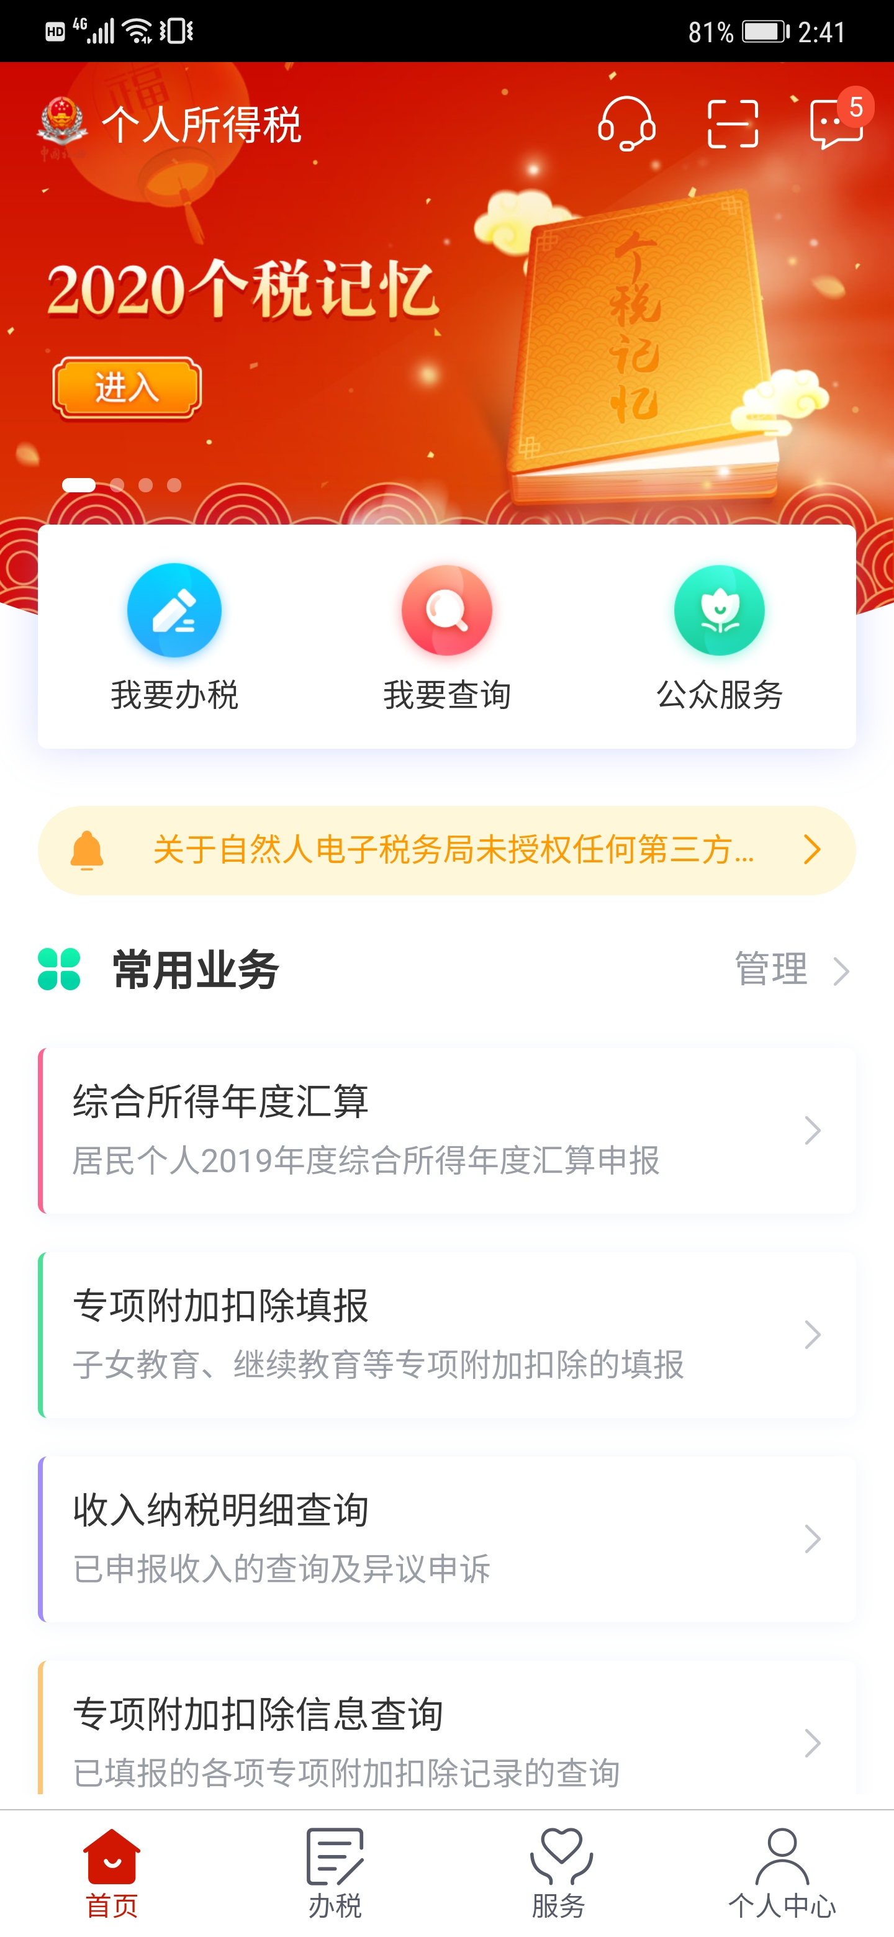
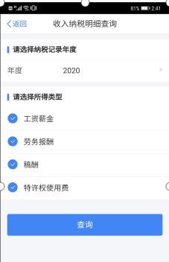
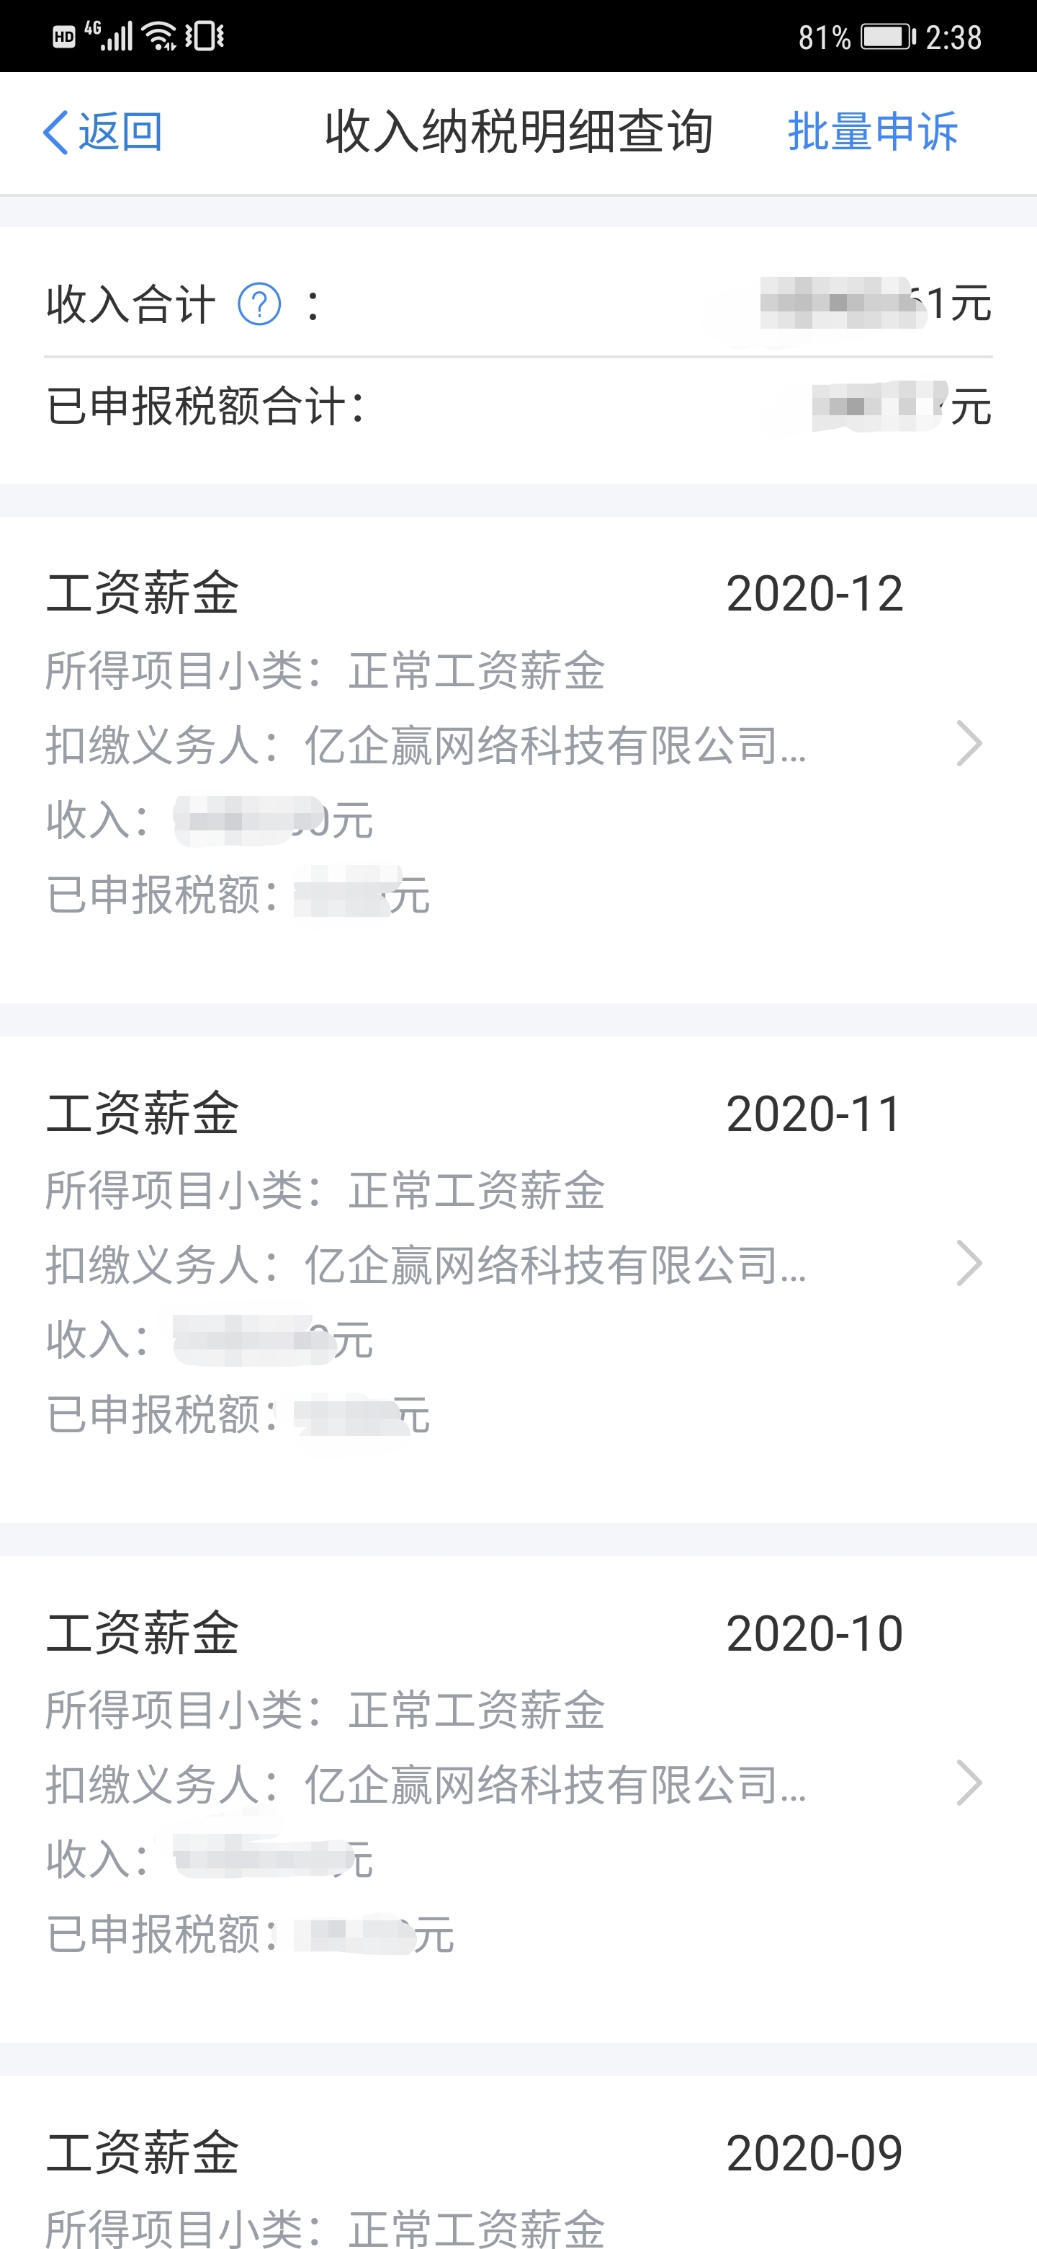
个人如何查询全国的个税申报数据？

Slide 37
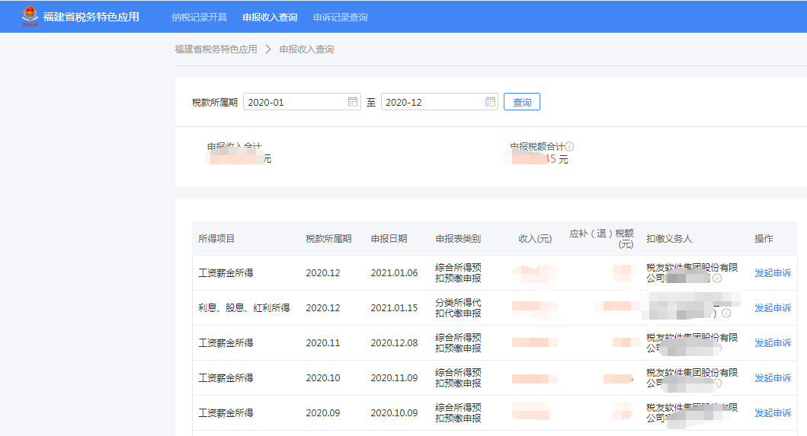
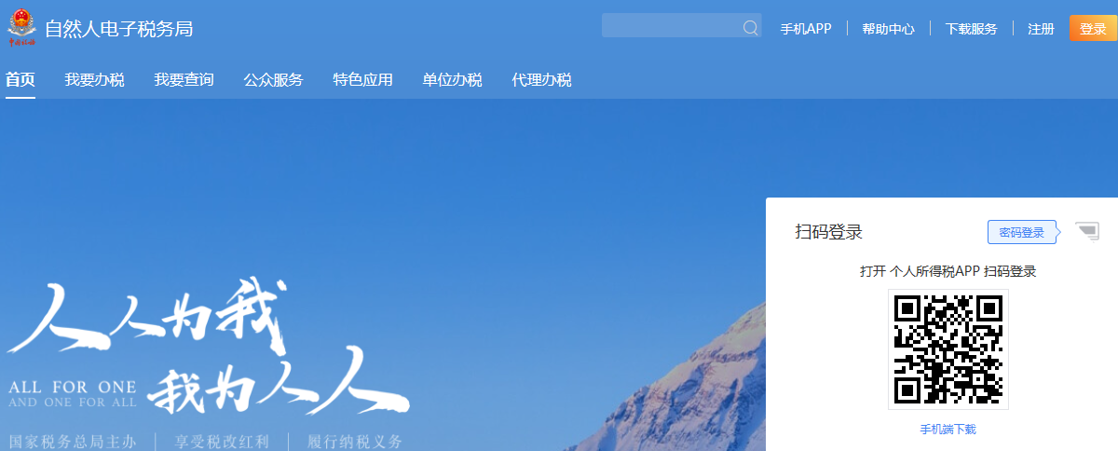
个人如何查询全国的个税申报数据？
登录自然人电子税务局网站：https://etax.chinatax.gov.cn/

Slide 38
办理2020年度个人所得税综合所得年度汇算需要提交什么资料，保存多久？
纳税人办理2020年度汇算的，适用个人所得税年度自行纳税申报表(附件2、3)，如需修改本人相关基础信息，新增享受扣除或者税收优惠的，还应按规定一并填报相关信息。纳税人需仔细核对，确保所填信息真实、准确、完整。
纳税人、代办年度汇算的单位，需各自将年度汇算申报表以及纳税人综合所得收入、扣除、已缴税额或税收优惠等相关资料，自年度汇算期结束之日起留存5年。
自2021年7月1日至2026年6月30日
年度汇算时，纳税人只需报送年度汇算申报表，如果纳税人修改本人相关基础信息、新增享受扣除或者税收优惠，才需一并报送相关信息。纳税人需仔细核对填报的信息，确保真实、准确、完整。

Slide 39
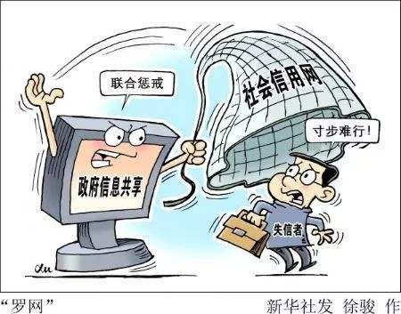
未按照规定办理汇算清缴对个人信用是否会产生影响？
【信用惩戒】纳税人纳税申报情况将纳入个人纳税信用管理。个人存在未按规定办理纳税申报、不缴或者少缴税款、提供虚假资料申报享受税收优惠、不配合税务检查、虚假承诺等行为，记入信用记录，构成严重失信的，按照有关规定实施联合惩戒。 扣缴义务人未按照规定为居民个人办理汇算清缴的，将纳入纳税信用管理。

Slide 40
个人如何完成个税年度汇算清缴？
自行申报
自行办理年度汇算
委托涉税专业服务机构或其他单位及个人办理，受托人需与纳税人签订授权书
委托申报
通过任职受雇单位(含按累计预扣法预扣预缴其劳务报酬所得个人所得税的单位）代为办理
集中申报
Notes:
《国家税务总局关于办理2020年度个人所得税综合所得汇算清缴事项的公告》(国家税务总局公告2021年第2号)规定：“ 纳税人可自主选择下列办理方式：
(一)自行办理年度汇算;
(二)通过任职受雇单位(含按累计预扣法预扣预缴其劳务报酬所得个人所得税的单位，下同。以下简称“单位”)代为办理。
纳税人提出代办要求的，单位应当代为办理，或者培训、辅导纳税人通过网上税务局(包括手机个人所得税APP，下同)完成年度汇算申报和退(补)税。
由单位代为办理的，纳税人应在2021年4月30日前与单位以书面或者电子等方式进行确认，补充提供其2020年度在本单位以外取得的综合所得收入、相关扣除、享受税收优惠等信息资料，并对所提交信息的真实性、准确性、完整性负责。纳税人未与单位确认请其代为办理年度汇算的，单位不得代办。
(三)委托涉税专业服务机构或其他单位及个人(以下称‘受托人’)办理，受托人需与纳税人签订授权书。
单位或受托人为纳税人办理年度汇算后，应当及时将办理情况告知纳税人。纳税人发现申报信息存在错误的，可以要求单位或受托人办理更正申报，也可自行办理更正申报。”

Slide 41
3、纳税人如何知道自己是否符合豁免政策的要求
01 找扣缴单位查：纳税人可以向扣缴单位提出要求，按照税法规定，单位有责任将已发放的收入和已预缴税款等情况告诉纳税人。

Slide 42
3、纳税人如何知道自己是否符合豁免政策的要求
《扣缴申报管理办法》国家税务总局公告2018年第61号
扣缴的其他所得，应当在代扣税款后，及时向纳税人提供其个人所得和已扣缴税款等信息。
第十三条 支付工资、薪金所得的扣缴义务人应当于年度终了后两个月内，向纳税人提供其个人所得和已扣缴税款等信息。纳税人年度中间需要提供上述信息的，扣缴义务人应当提供。

Slide 43
3、纳税人如何知道自己是否符合豁免政策的要求
02 自己查：登录电子税务局网站（包括手机个人所得税APP），查询本人2020年度的收入和纳税申报记录。

Slide 44
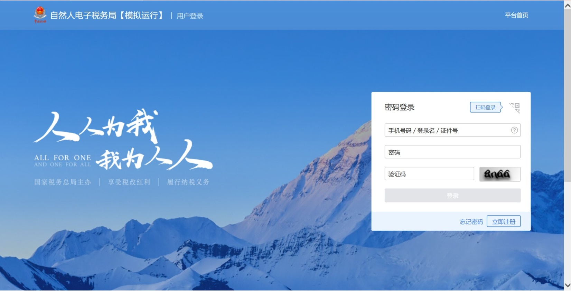
3、纳税人如何知道自己是否符合豁免政策的要求
方式一：
https://etax.chinatax.gov.cn/

Slide 45
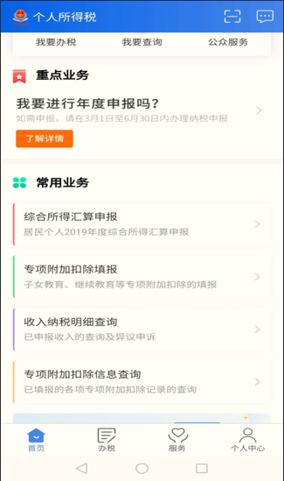
3、纳税人如何知道自己是否符合豁免政策的要求
方式二：

Slide 46
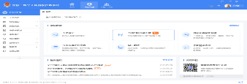
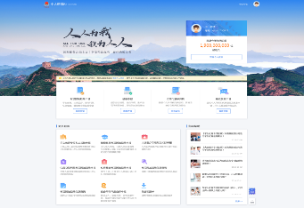
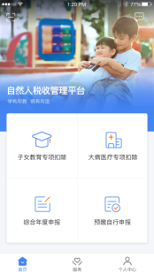
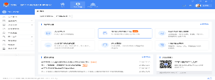
4、年度汇算的申报渠道：
集中申报WEB端
扣缴单位
集中申报
自然人远程办税端
自然人远程办税端
也可委托扣缴单位办理集中申报
自行申报
(简易、标准)
个人
也可委托涉税服务机构代理申报
代理申报WEB端
受托机构
委托代理申报

Slide 47
4、年度汇算的申报渠道：
支持个人简易申报和个人标准申报
APP端
支持个人简易申报、个人标准申报、集中申报、委托代理申报
Web端
支持个人简易申报、个人标准申报、集中申报、委托代理申报
大厅端

Slide 48
2
PART
自行申报APP端操作流程

Slide 49
实际操作介绍
自然人APP端自行申报
预填数据
不预填数据
简易申报
标准申报-使用已申报数据填写
标准申报-自行填写

Slide 50
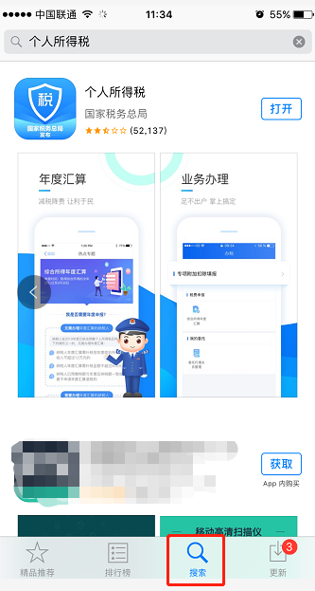
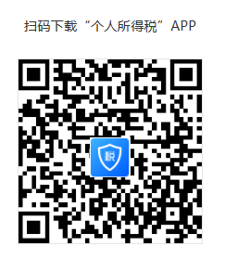
① 注册登录
下载APP

Slide 51
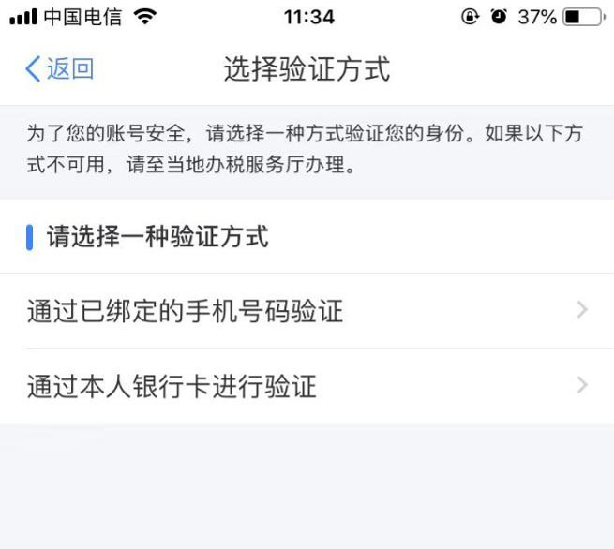
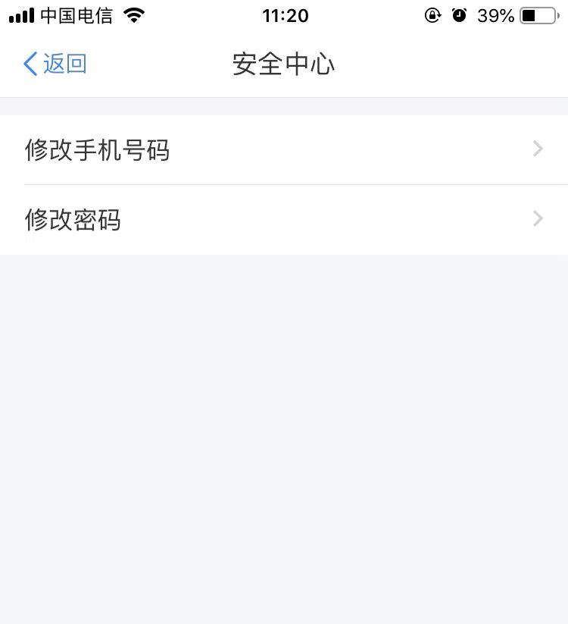
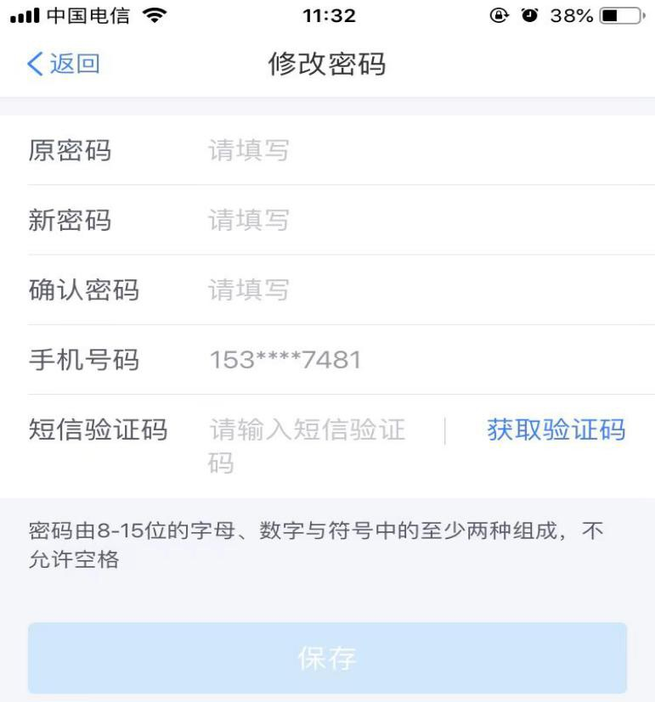
② 修改手机号码、修改密码、找回密码
1. 修改手机号码：手机短信码验证、本人银行卡验证
2. 找回密码：手机短信码验证、本人银行卡验证
3. 修改密码：手机短信码验证

Slide 52
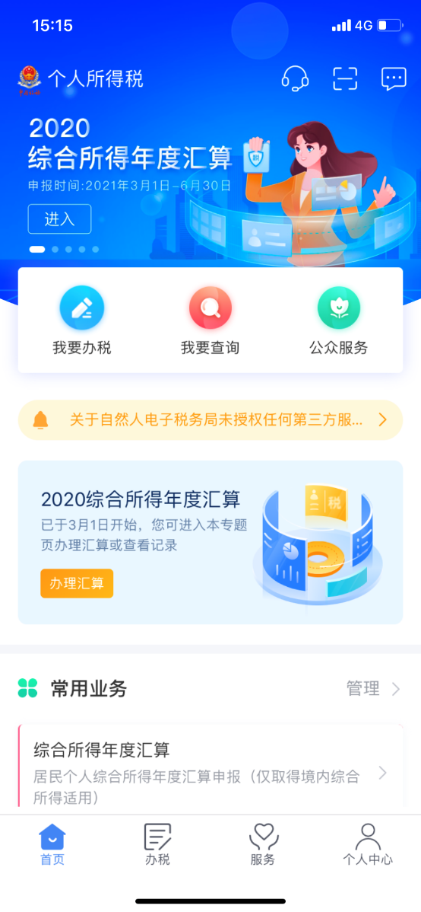
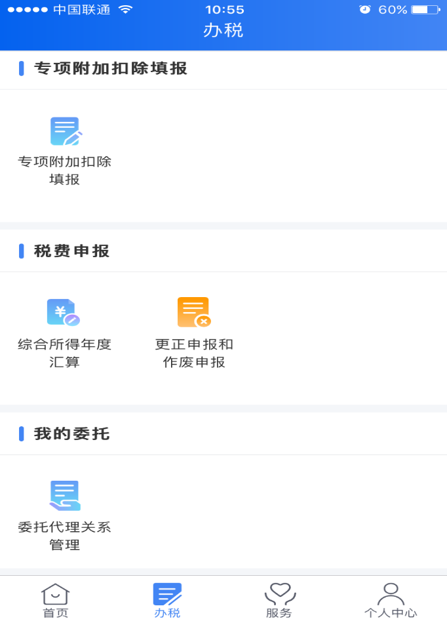
③ 申报入口
进入年度汇算申报的三种方式：
1、首页直接点击“常用业务”下边的“综合所得年度汇算”。（最简便）
2、首页点击“我要办税”进入办税填报页面选择“税费申报模块” 下的“综合所得年度汇算”。
3、直接点击下方的“办税”，选择“税费申报模块”下的“综合所得年度汇算”。

Slide 53
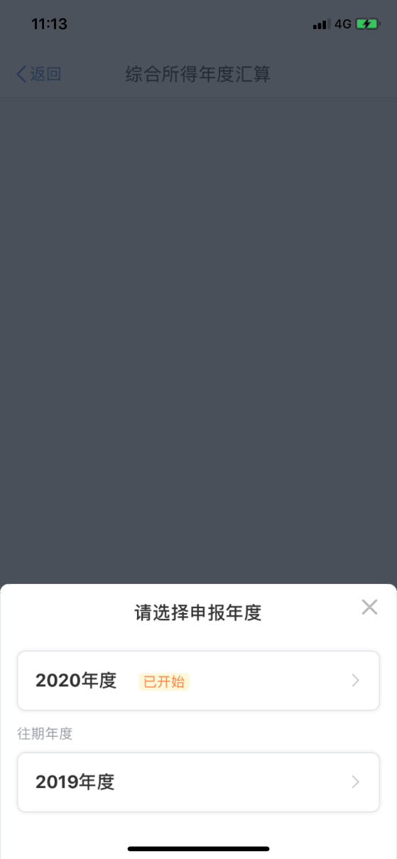
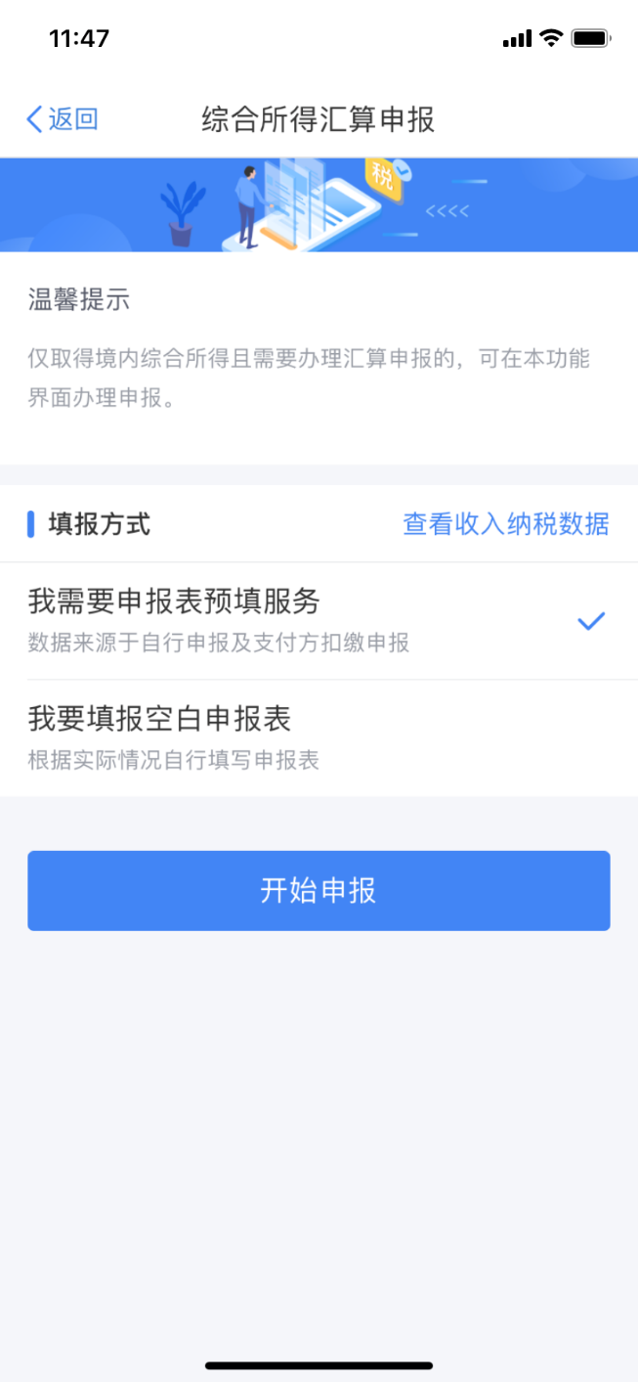

Slide 54
简易申报 VS 标准申报
简易申报
简易申报指在上年度内取得的综合所得收入额不超过 6 万元且已预缴税款，可通过“简易申报”办理申报并申请退税。
办理时间：2021年3月1日至5月31日
标准申报
境内：居民个人年度内取得综合所得收入额大于6万元且无境外所得，可在税款所属年度的次年3月1日至6月30日期间申报，逾期加收滞纳金。
境外：居民个人年度内取得综合所得收入额大于6万元且有境外所得，可在税款所属年度的次年3月1日至6月30日期间申报，逾期加收滞纳金。

Slide 55
④ 简易申报
综合所得收入额低于6万元，已预缴税款，需要申请退税
3月1日-5月31日
预填；确认已缴税额
申报条件
办理时间
预填情况

Slide 56
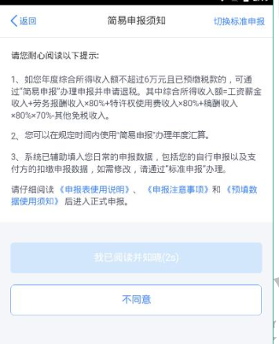
④ 简易申报
如果纳税人收入额未超过6万元且已预缴税款，则自动进入简易申报流程
勾选“我已阅读并知晓”则进入简易申报主界面，若不想进行简易申报想标准申报可点击右上角的’切换标准申报’进行申报。

Slide 57
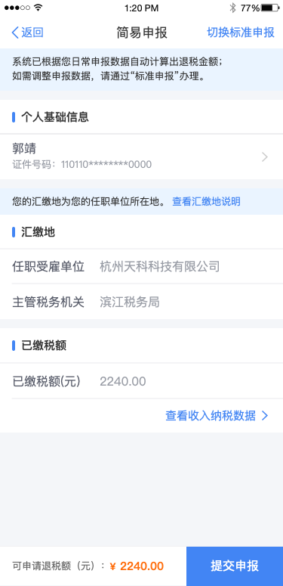
④ 简易申报
简易申报分为三大块：
个人基础信息、汇缴地和已缴税额三部分。

Slide 58
④ 简易申报
申报操作步骤：选择汇缴地，确认个人基础信息、已缴税额无误后点击【提交申报】即可。

Slide 59
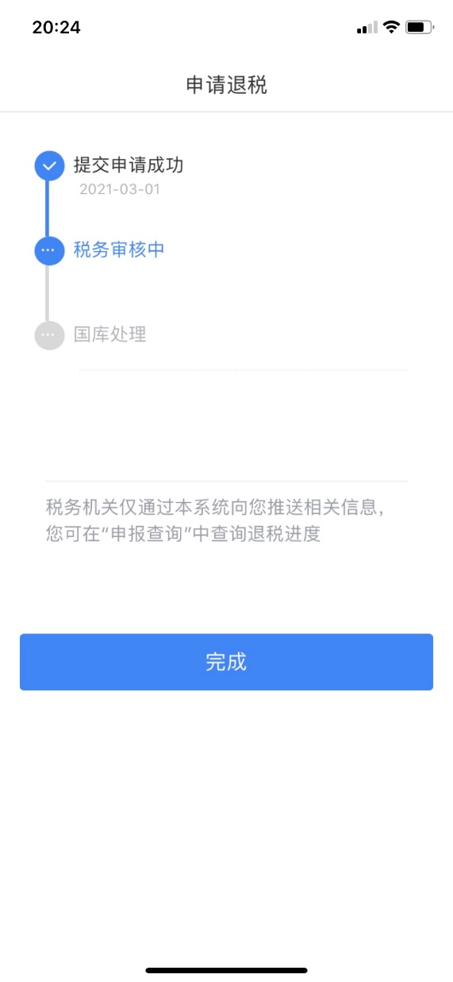
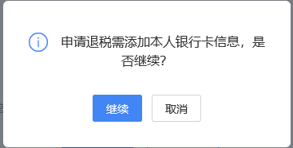
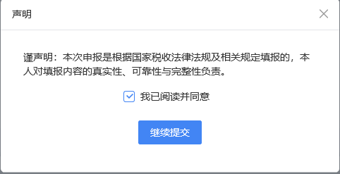
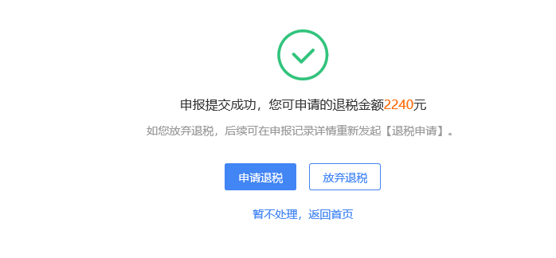
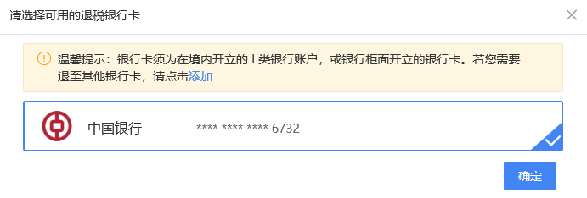
④ 简易申报—退税

Slide 60
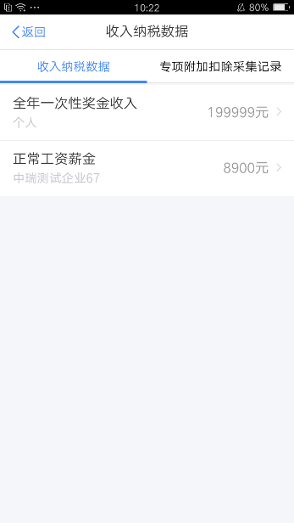
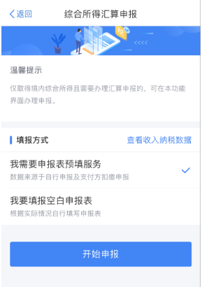
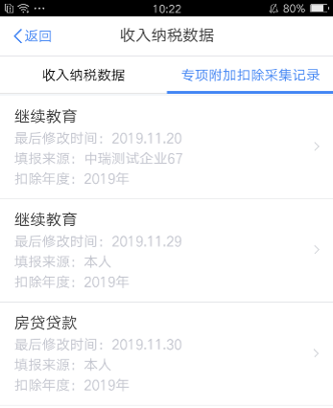
⑤ 标准申报——主界面
点击“查看收入纳税数据”
——展示“收入纳税数据”(仅展示综合所得收入)、“专项附加扣除采集记录”
如果对收入信息有异议，支持对收入明细进行“申诉、删除”

Slide 61
⑤ 标准申报——选择是否预填
纳税人可选择使用收入纳税数据进行预填写，其中收入纳税数据来源于扣缴义务人代为填报以及自行填报的收入和专项附加扣除信息；
不使用收入纳税数据，手工填写申报表（填报界面无数据，且只有基本校验）

Slide 62
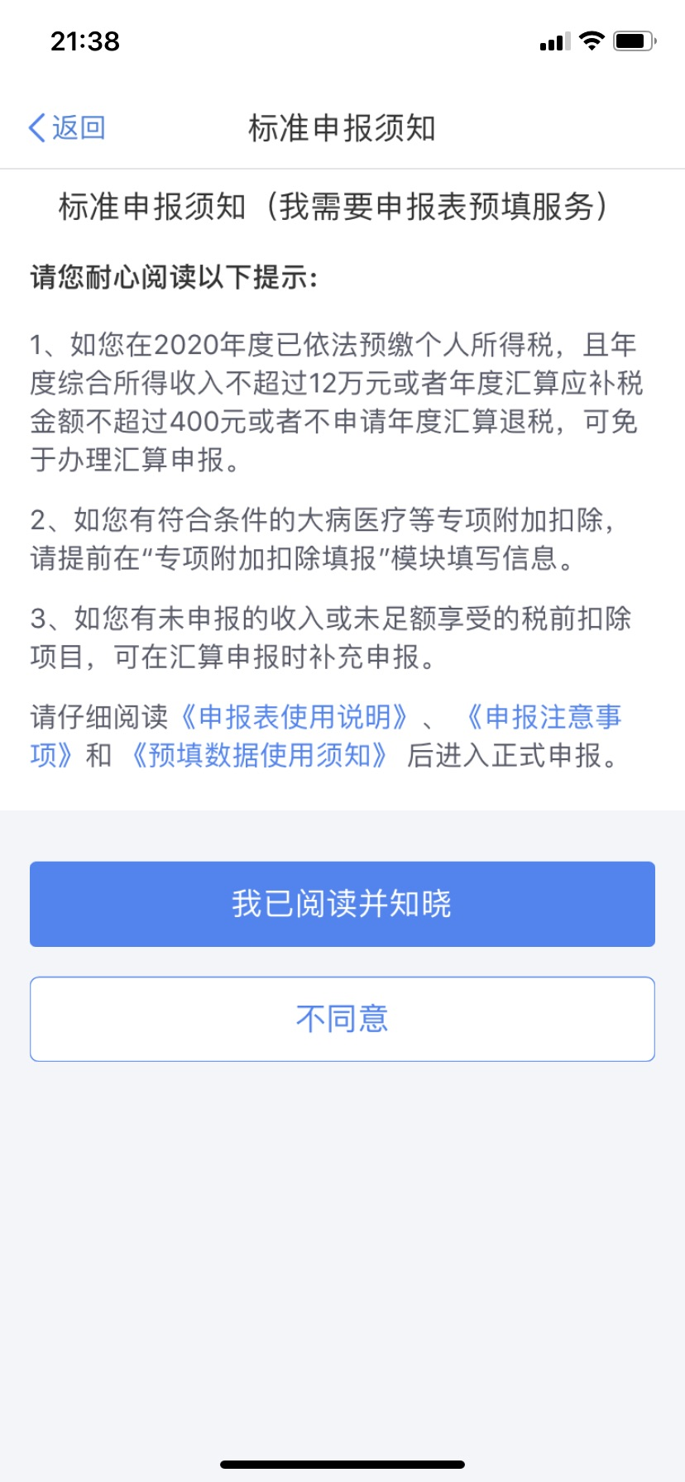
⑤ 标准申报——使用收入纳税数据进行填报

Slide 63
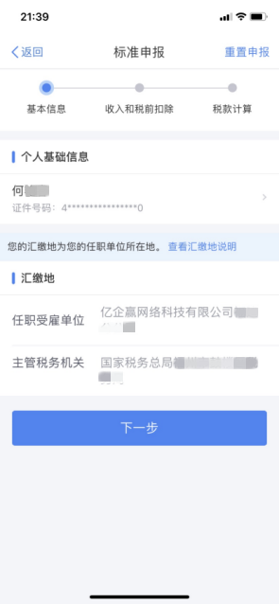
⑤ 标准申报——使用收入纳税数据进行填报
分为三个步骤：【基础信息】、【收入与税前扣除】、【税款计算】
个人基础信息，由系统带出，基本信息页面支持修改“电子邮箱、联系地址”信息。
汇缴地是有且只有一家任职受雇单位时默认显示，有多家任职受雇单位则需要选择一家任职受雇单位然后带出对应的主管税务机关，无任职受雇单位是户籍所在地、经常居住地或者主要收入来源地的主管税务机关，支持修改。
点击“下一步”，则跳转到“收入与税前扣除”页面
选择本次申报的汇缴地

Slide 64
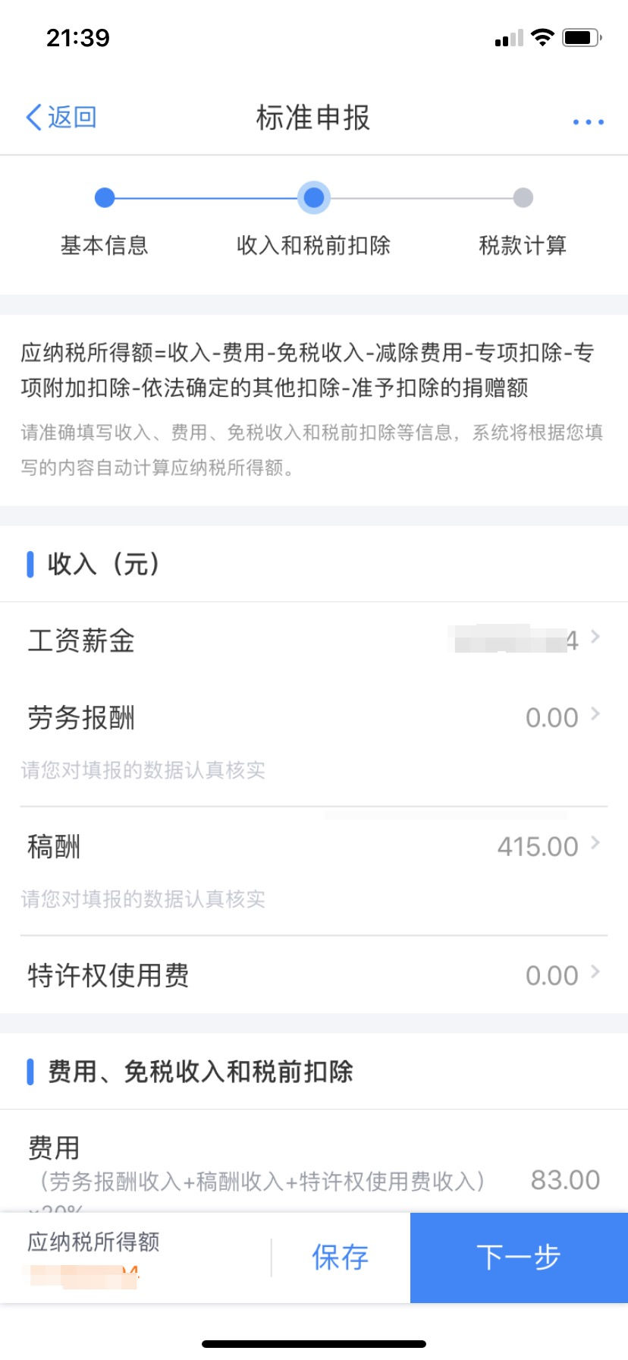
⑤ 标准申报——使用收入纳税数据进行填报
“收入与税前扣除”页面如右图，系统使用纳税人在纳税年度的申报明细（工资薪金所得、劳务报酬所得、稿酬、特许权使用费所得）、专项附加扣除数据进行预填，不支持主表修改，支持明细表修改。

Slide 65
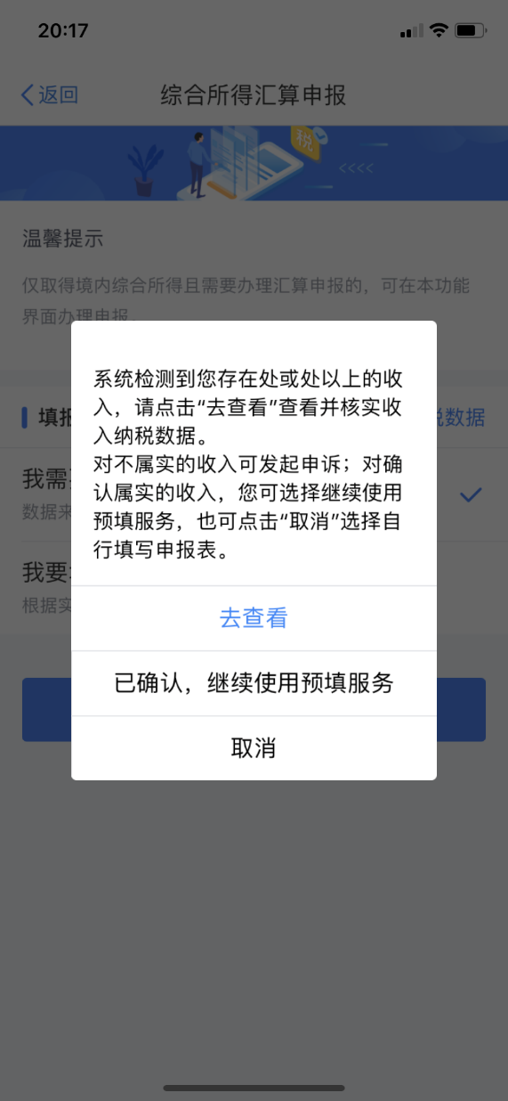
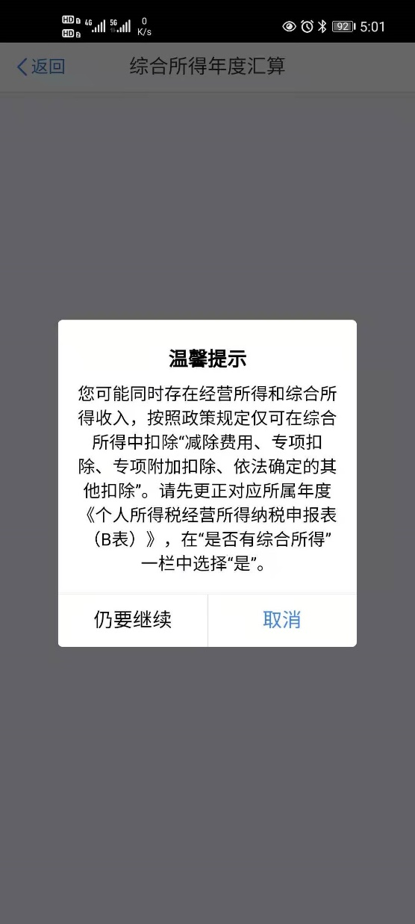
两处以上收入、同时存在经营所得及综合所得，提示如右图：

Slide 66
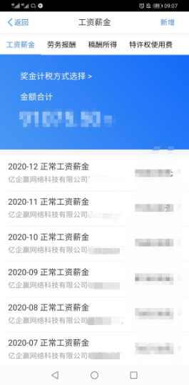
⑤ 标准申报——使用收入纳税数据进行填报
收入详情页面包括四个页面：【工资薪金】、【劳务报酬】、【稿酬】、【特许权使用费】
支持列表查询，可新增数据
支持申诉、查看详情

Slide 67
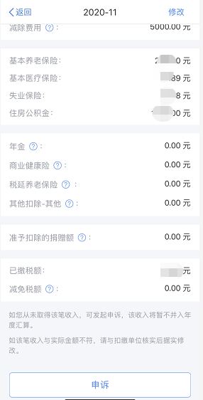
⑤ 标准申报——使用收入纳税数据进行填报
点击列表任意一条已有数据可以进行修改和申诉操作。
Notes:
新增时，已缴税额不能大于收入的45%
新增完成，则总收入明细新增一条状态为“新增”的收入信息
如果收入信息存在扣除项超出上限（免税收入大于收入）等数据错误，则状态列标注“数据错误”，点击“详情”，可查看具体的错误信息
点击“详情”，进入三级页面，支持查看、修改、删除、申诉收入与扣除明细信息

Slide 68
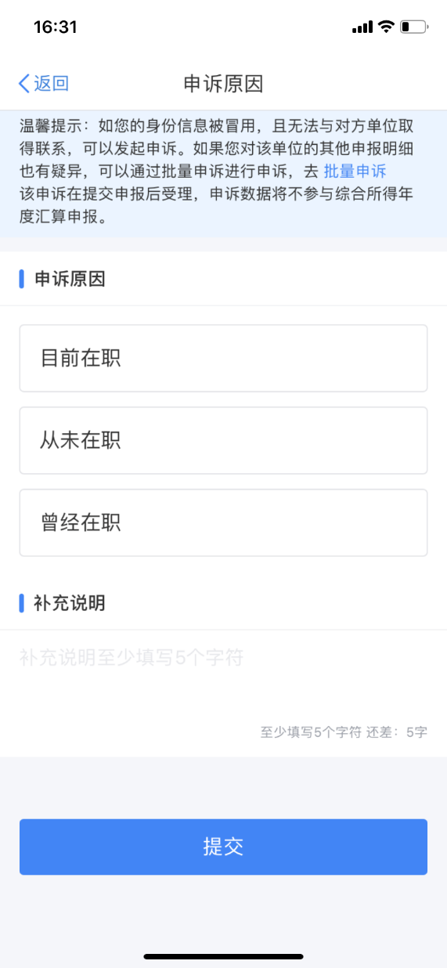
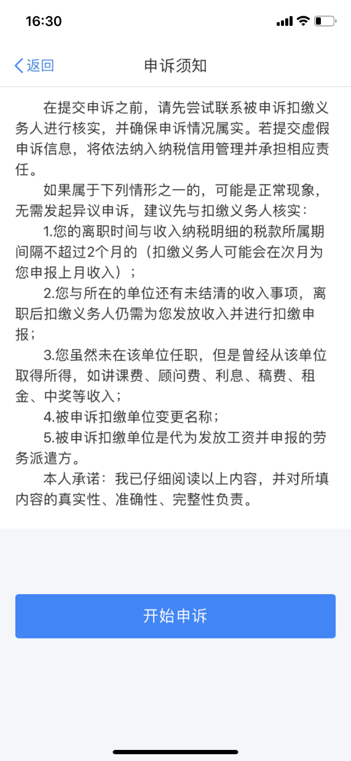
⑤ 标准申报——使用收入纳税数据进行填报
填写申诉原因等信息，申诉完成，则该收入信息状态为“申诉中”
Notes:
新增时，已缴税额不能大于收入的45%
新增完成，则总收入明细新增一条状态为“新增”的收入信息
如果收入信息存在扣除项超出上限（免税收入大于收入）等数据错误，则状态列标注“数据错误”，点击“详情”，可查看具体的错误信息
点击“详情”，进入三级页面，支持查看、修改、删除、申诉收入与扣除明细信息

Slide 69
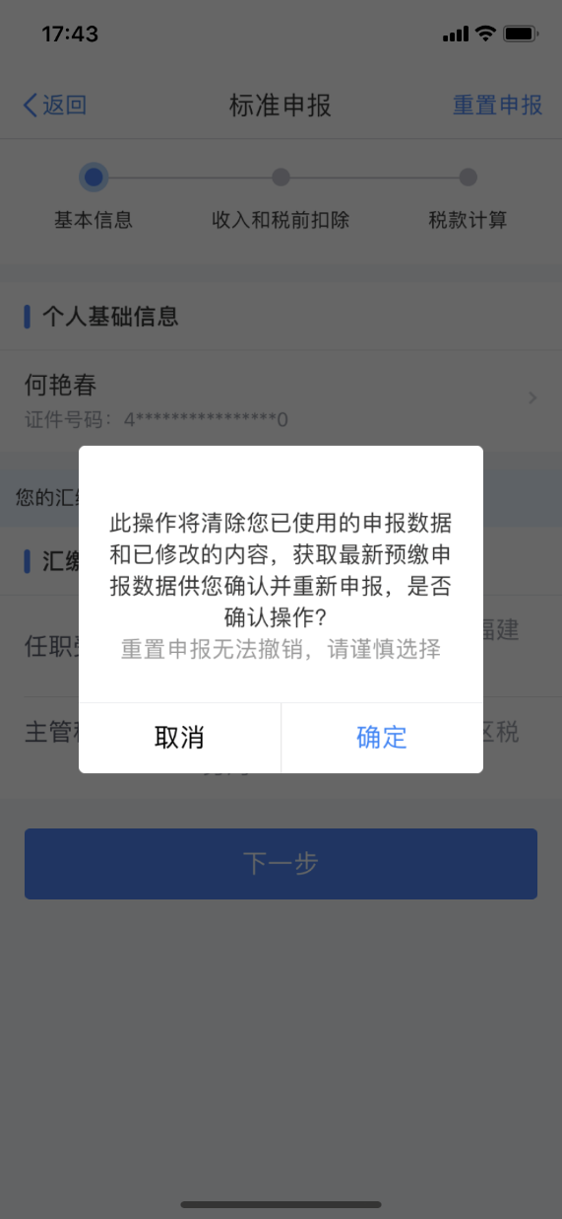
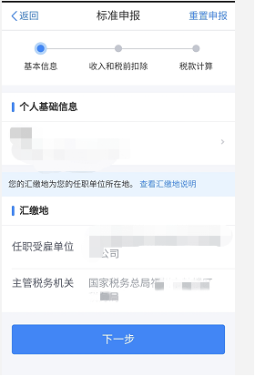
⑤ 标准申报——使用收入纳税数据进行填报
重置申报

Slide 70
全年一次性奖金
财税[2018]164号
一、关于全年一次性奖金、中央企业负责人年度绩效薪金延期兑现收入和任期奖励的政策
（一）居民个人取得全年一次性奖金，符合《国家税务总局关于调整个人取得全年一次性奖金等计算征收个人所得税方法问题的通知》（国税发〔2005〕9号）规定的，在2021年12月31日前，不并入当年综合所得，以全年一次性奖金收入除以12个月得到的数额，按照本通知所附按月换算后的综合所得税率表（以下简称月度税率表），确定适用税率和速算扣除数，单独计算纳税。
应纳税额＝全年一次性奖金收入×适用税率－速算扣除数
居民个人取得全年一次性奖金，也可以选择并入当年综合所得计算纳税。
自2022年1月1日起，居民个人取得全年一次性奖金，应并入当年综合所得计算缴纳个人所得税

Slide 71
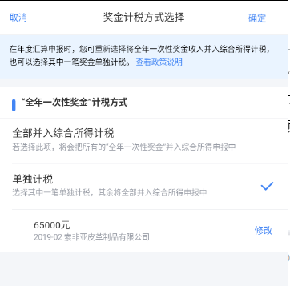
⑤ 标准申报——使用收入纳税数据进行填报
奖金计税方式选择：
（1）纳税人如果存在全年一次性奖金收入或者央企负责人绩效薪金延期兑现收入和任期奖励，则两种最多都只能保留一处作为奖金申报，其他并入综合所得进行申报
（2）如果纳税人全年一次性奖金只有一处，默认不并入综合所得，单独作为全年一次性奖金计税，支持修改，且单独计税的奖金在总收入明细列表页面隐藏不展示。修改计税方式之后，收入列表明细有展示年终奖数据。

Slide 72
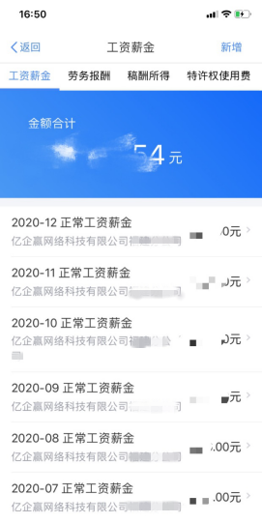
⑤ 标准申报——使用收入纳税数据进行填报
为什么没有“奖金计税方式选择” ？

Slide 73
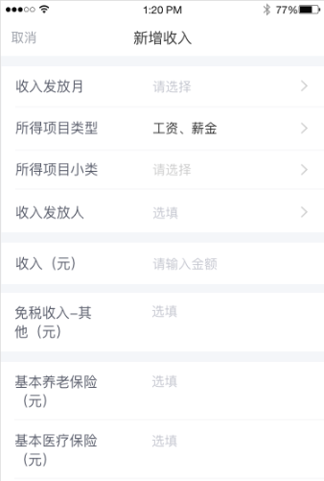
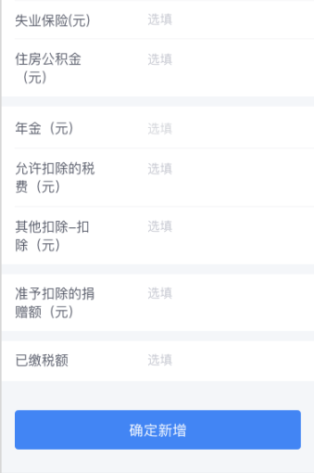
⑤ 标准申报——使用收入纳税数据进行填报
点击“新增申报项目”，支持新增收入明细数据
Notes:
新增时，已缴税额不能大于收入的45%
新增完成，则总收入明细新增一条状态为“新增”的收入信息
如果收入信息存在扣除项超出上限（免税收入大于收入）等数据错误，则状态列标注“数据错误”，点击“详情”，可查看具体的错误信息
点击“详情”，进入三级页面，支持查看、修改、删除、申诉收入与扣除明细信息

Slide 75
⑤ 标准申报——专项扣除
Notes:
P67

Slide 77
⑤ 标准申报——专项附加扣除
Notes:
P67

Slide 78
虚报“专项附加扣除”有什么后果？
纳税人如未依法如实填报专项附加扣除项目信息的，不仅可能面临税务行政处罚，还会记入个人纳税信用档案。
根据《个人所得税专项附加扣除操作办法（试行）》第29条规定，“报送虚假专项附加扣除信息”的，主管税务机关应当责令其改正；情形严重的，应当纳入有关信用信息系统，并按照国家有关规定实施联合惩戒；涉及违反税收征管法等法律法规的，税务机关依法进行处理。
同时还会对“造假者”享受专项附加扣除造成一定影响，根据《财政部 国家税务总局关于个人所得税综合所得年度汇算涉及有关政策问题的公告》第3条规定，居民个人填报专项附加扣除信息存在明显错误，经税务机关通知，居民个人拒不更正或者不说明情况的，税务机关可暂停纳税人享受专项附加扣除。
Notes:
P67

Slide 79
⑤ 标准申报——专项附加扣除

Slide 80
⑤ 标准申报——使用收入纳税数据进行填报
点右上角【新增】，提示保存当前年度汇算数据，跳转专项附加扣除采集功能进行新增。
本操作需要离开年度汇算功能，所以选择【保存并继续】后，系统将保存此次年度汇算已编辑数据，跳转至专项附加扣除采集界面。采集完成后，可选择跳转回年度汇算继续填报，也可重新进入年度汇算。
Notes:
P67

Slide 81
⑤ 标准申报——商业健康险
Notes:
试点地区个人购买税延养老保险的支出在当月收入的6%和1000元孰低的限额内进行税前扣除，待领取时再征收个人所得税

Slide 82
⑤ 标准申报——税款计算-免申报
如果收入超出12万元且应补税额≤400元，则弹框如下：
如果收入不足12万元且需应补税额，则弹框如下：
Notes:
P67

Slide 83
⑤ 标准申报——税款计算-补税
Notes:
P67

Slide 84
⑤ 标准申报——税款计算-退税

Slide 85
⑥ 标准申报——自行填写
不使用收入纳税数据，手工填写申报表（填报界面无数据，且只有基本校验）

Slide 86
⑦ 申报记录查询
申报记录入口

Slide 87
3
PART
自行申报WEB端操作流程

Slide 88
① 注册登录
账号密码登录 或 扫一扫

Slide 89
② 自行申报入口

Slide 91
② 自行申报入口
https://etax.chinatax.gov.cn/

Slide 92
② 自行申报入口

Slide 97
特别提醒：关注基本减除费用新变化
国家税务总局关于进一步简便优化部分纳税人个人所得税预扣预缴方法的公告
国家税务总局公告2020年第19号
一、对上一完整纳税年度内每月均在同一单位预扣预缴工资、薪金所得个人所得税且全年工资、薪金收入不超过6万元的居民个人，扣缴义务人在预扣预缴本年度工资、薪金所得个人所得税时，累计减除费用自1月份起直接按照全年6万元计算扣除。即，在纳税人累计收入不超过6万元的月份，暂不预扣预缴个人所得税；在其累计收入超过6万元的当月及年内后续月份，再预扣预缴个人所得税。
扣缴义务人应当按规定办理全员全额扣缴申报，并在《个人所得税扣缴申报表》相应纳税人的备注栏注明“上年各月均有申报且全年收入不超过6万元”字样。
二、对按照累计预扣法预扣预缴劳务报酬所得个人所得税的居民个人，扣缴义务人比照上述规定执行。
本公告自2021年1月1日起施行。

Slide 98
特别提醒：关注基本减除费用新变化
累计预缴应纳税所得额
=累计收入
-累计免税收入
-累计基本减除费用
-累计专项扣除
-累计专项附加扣除
-累计依法确定的其他扣除
一般情况
5000元/月*员工当年截止至本月在本单位任职月份数
国家税务总局公告2020年第13号
一个纳税年度内首次取得工资、薪金所得的居民个人：5000元/月乘以纳税人当年截至本月月份数
国家税务总局公告2020年第19号
上一完整纳税年度内每月均在同一单位预扣预缴工资、薪金所得个人所得税且全年工资、薪金收入不超过6万元自1月份起直接按照全年6万元计算扣除

Slide 99
2021最新升级提示
特别提醒：关注基本减除费用新变化
两处工资的人群，每月能否同时扣2个5000元？
有两处工资的人员，比如，同一个月份在A单位工作，又在B单位工作。减除费用只能在一个单位扣除；另外一个单位不扣除减除费用，该单位财务申报人员信息时，是否扣除减除费用选“否”
注：税务机关已经上线了相关功能，并通知相关单位进行配合

Slide 100
特别提醒：关注基本减除费用新变化
关于扣缴义务人为在两处（含）以上任职受雇单位取得工资薪金收入的纳税人
应选择一处扣除基本减除费用的温馨提示
尊敬的扣缴义务人：
您好！为进一步做好个人所得税综合所得年度汇算工作，减轻单位和员工在年度汇算期间的办税负担,税务部门已向纳税人发送了提示提醒：在两个以上任职受雇单位每月同时扣除5000元减除费用的纳税人，可以选择在一处任职受雇单位享受扣除，并告知其他单位不再扣除。因此，如果有员工咨询或选择不在您单位扣除每月5000元减除费用，您可以从员工“任职受雇从业信息”中“是否扣除减除费用”栏次选择“否”，妥为办理相关事宜。同时，如果您单位（集团）2020年度存在不同部门（公司）同时为一个员工扣除每月5000元减除费用的情况，您也可以主动联系该员工确认在一个单位扣除，其他单位不再扣除，并在2021年1月20日前办理完毕。感谢您的理解与支持！
国家税务总局XX省税务局2021年1月6日

Slide 101
税友亿企赢吕梁服务中心，
电话0358-3361166
方山客户经理：
公旭勇：15034309404
扫描二维码，添加专属客户经理微信，问题一键解决。

Slide 102
谢谢观看
THANK YOU
政策、软件相关资料更新于2021年4月30日

